Slide 1
액자식 전광판
2017136086 이유진

Slide 2
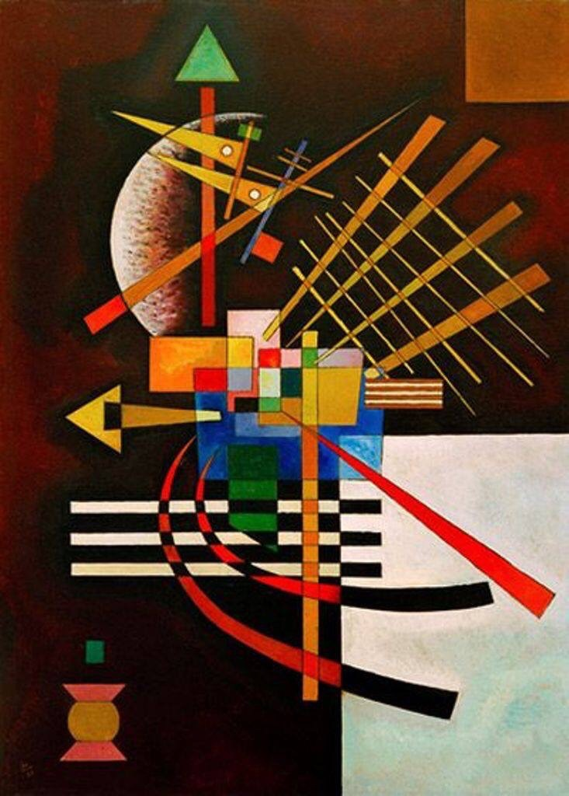
1. 이전 계획
[칸딘스키]
그림

Slide 3
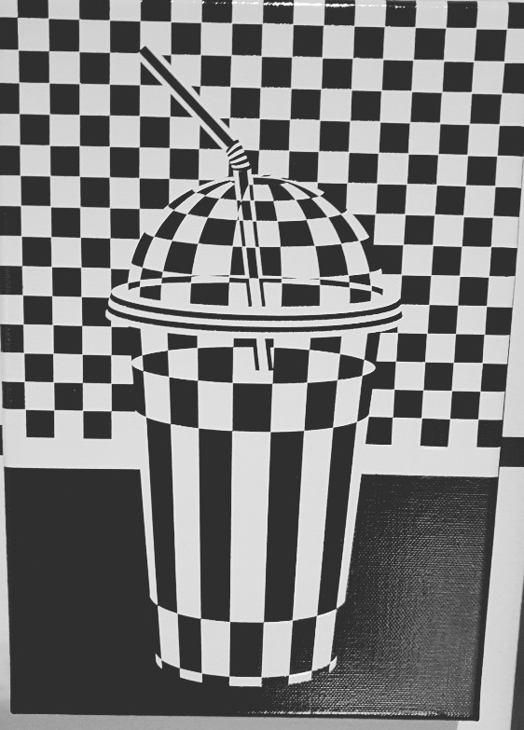
2. 완성작품
[박준석]
그림

Slide 4
3. 수정 및 추가한 특징
<도형 중심 → 패턴 중심 (그림변경) >
- 이전계획의 한계 :
그림의 다채로운 도형을 led로 표현하는데 난잡하다는 느낌이 있었다.
- 현재계획으로의 변경:
확고한 특징이 있는 그림을 선택하였으며 led를 좀 더 활용할수 있게 많은 패턴을 규칙적으로 넣었다.

Slide 5
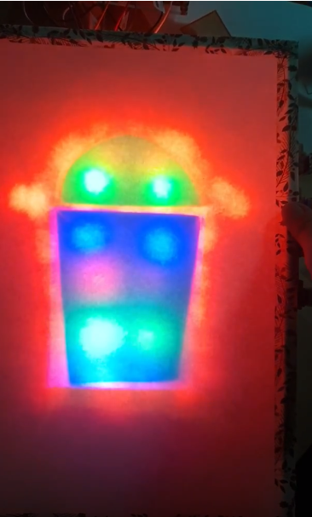
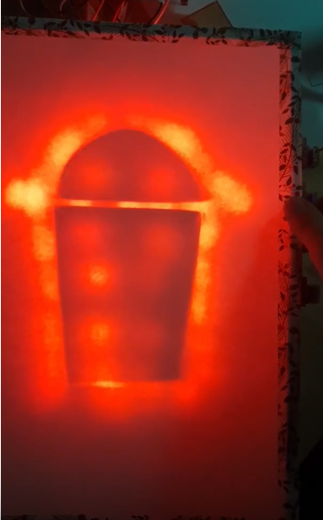
4. 작품설명
[기본상태]
: RGB순서대로 무지개색깔을 형성한다.
[스위치1,2,3]
: 순서대로 R,G,B만 나오게 하는 버튼이다.
첫번째 누를경우 기본속도로 패턴을 진행하고
두번째 누를경우 빠른속도로 진행한다.

Slide 6
5. 유튜브
https://www.youtube.com/watch?v=Vq1pq4XZCng

Slide 7
감사합니다.

